Slide 1


Όταν η καρδιά σκέπτεται!
DR. ΘΑΝΟΣ Ε. ΑΣΚΗΤΗΣ
ΨΥΧΙΑΤΡΟΣ – ΣΕΞΟΛΟΓΟΣ
ΔΙΔΑΚΤΩΡ ΨΥΧΙΑΤΡΙΚΗΣ ΕΚΠΑ ΚΑΘΗΓΗΤΗΣ ΨΥΧΙΑΤΡΙΚΗΣ EUC
ΠΡΟΕΔΡΟΣ Ι.Ψ.Σ.Υ.
ΜΕΛΟΣ ΕΨΕ, APA/USA, ISSM/ESSM
ΑΝΤΙΠΕΡΙΦΕΡEΙΑΡΧΗΣ ΥΓΕΙΑΣ ΑΤΤΙΚΗΣ

Slide 2
Ιστορικά
«Καρδιοκεντρισμός»
Αρχαία Αίγυπτος
«Κεφαλοκεντρισμός»
Αρχαία Ελλάδα
«Η καρδιά σαν αυτοκράτορας»
Κινέζικη Φιλοσοφία
«Ευερέθιστη καρδιά»
Da Costa, 1871
«Σύμπλεγμα καρδιονευρωτικής συμπτωματολογίας»
Freud, 1885
«Καρδιονεύρωση»
Richter & Beckman

Slide 3
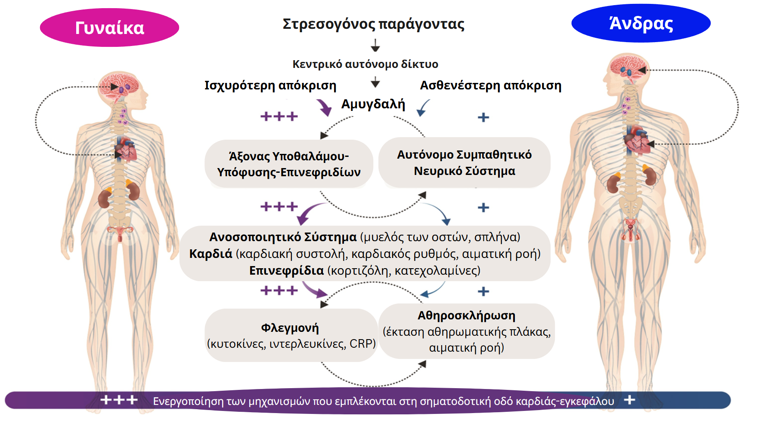
Σύνδεση καρδιάς-εγκεφάλου

Slide 4
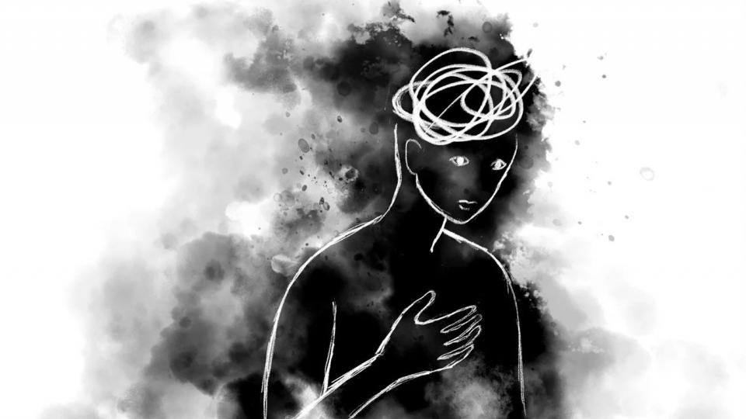
Συνάντηση Ψυχιατρικής & Καρδιολογίας
Τα κυριότερα ψυχιατρικά σύνδρομα που σχετίζονται
με τις καρδιακές παθήσεις είναι:
το άγχος
η κατάθλιψη
& το delirium (οξύ παραλήρημα).
Ρόντος & Ρίζος, 2017

Slide 5
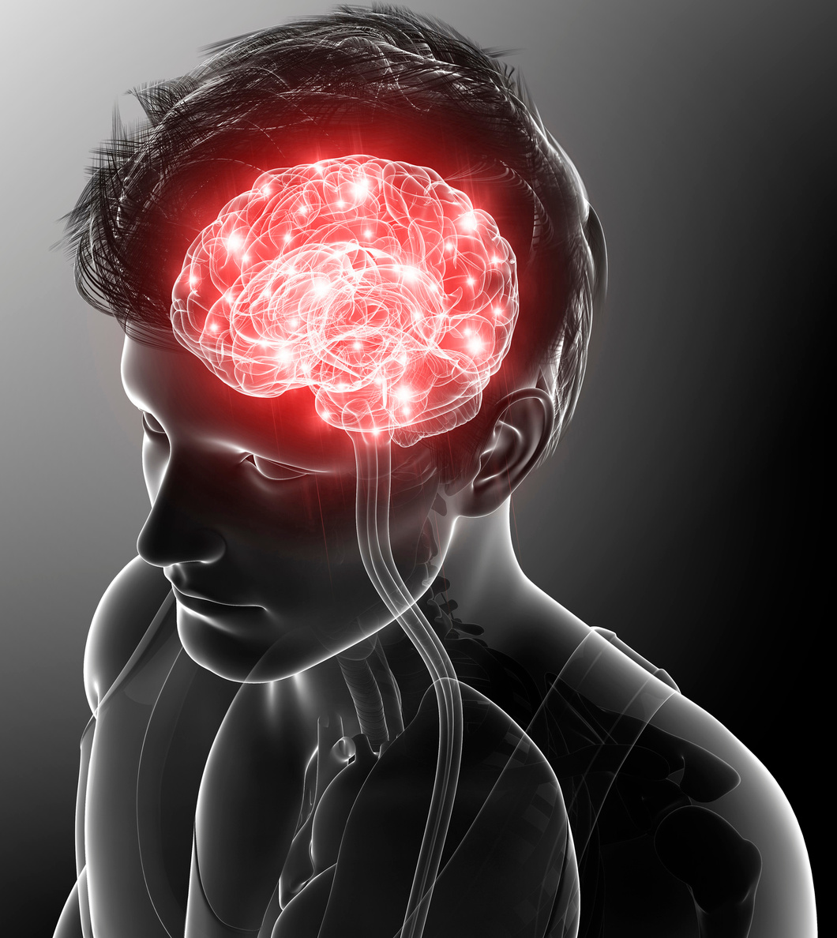
Πώς ο εγκέφαλος «θυμώνει» την καρδιά;
Η συχνή εμπειρία έντονης οργής
συσχετίστηκε με αυξημένο κίνδυνο
καρδιακής ανεπάρκειας,
κολπικής μαρμαρυγής και θνητότητας από Κ.Ν.
σε άτομα μέσης ηλικίας και μεγαλύτερα,
τα οποία αρχικά ήταν υγιή.
Βρέθηκε ισχυρότερη συσχέτιση
της συχνότητας της οργής
με τον κίνδυνο καρδιακής ανεπάρκειας
στους άνδρες και σε άτομα με ιστορικό διαβήτη.
Titova, O. E., Baron, J. A., Michaëlsson, K., & Larsson, S. C. (2022). Anger frequency and risk of cardiovascular morbidity and mortality. European Heart Journal.

Slide 6
Πάνω από 7 στους 10 ασθενείς με καρδιακή ανεπάρκεια
έχουν αγχώδη διαταραχή.
Οι άνδρες με καρδιακή ανεπάρκεια
εμφανίζουν κατάθλιψη σε ποσοστό 26%
ενώ το αντίστοιχο ποσοστό στις γυναίκες φθάνει το 33%.

Slide 7

Όταν η καρδιά σκέπτεται μελαγχολικά
Αίσθημα απαισιοδοξίας
Προσδοκία/ερμηνεία αρνητικών γεγονότων
Συνοδεύεται από απελπισία
Συνδέεται με αυξημένο καρδιαγγειακό κίνδυνο
Κατάθλιψη
Αυξάνει κίνδυνο εμφάνισης & θνητότητας
Συσχετίζεται με παράγοντες κινδύνου: υπέρταση, δυσλιπιδαιμία, παχυσαρκία
Levine, G. N.,& American Heart Association Council on Clinical Cardiology; Council on Arteriosclerosis, Thrombosis and Vascular Biology;
Council on Cardiovascular and Stroke Nursing; and Council on Lifestyle and Cardiometabolic Health. (2021).
Psychological health, well-being, and the mind-heart-body connection: a scientific statement from the American Heart Association. Circulation.

Slide 8
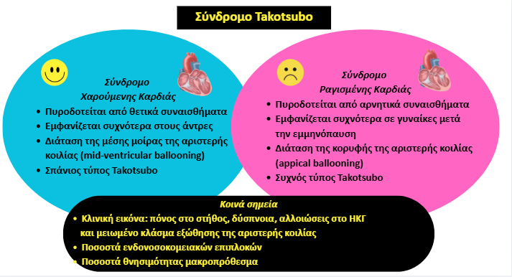
Adu-Amankwaah, J. (2022). “Happy heart” versus “broken heart” syndrome: the 2 faces of Takotsubo syndrome: similarities and differences. Heart Failure.

Slide 9

Ενεργή σεξουαλική ζωή και καρδιαγγειακή υγεία
Η σεξουαλική ζωή με σταθερό σύντροφο σχετίζεται με λιγότερες πιθανότητες για καρδιακά επεισόδια στα επόμενα 5 έτη.
Οι σεξουαλικές επαφές ≥2 φορές/μήνα συσχετίζονται με μειωμένο ποσοστό ετήσιων θανάτων
(lower annual death rate).
Smith, L., Yang, L., Veronese, N., Soysal, P., Stubbs, B., & Jackson, S. E. (2019). Sexual activity is associated with greater enjoyment of life in older adults. Sexual medicine, 7(1), 11-18.
Corina Pennanen-Iire, Mário Prereira-Lourenço, Anna Padoa, André Ribeirinho, Ana Samico, Marina Gressler, Noor-Ahmed Jatoi, Mehri Mehrad, Abby Girard, Sexual Health Implications of COVID-19 Pandemic, Sexual Medicine Reviews.

Slide 10

Όταν ακούμε την καρδιά μας...
Οι καρδιακοί παλμοί των συντρόφων που κοιμούνται μαζί,
μεταφέρονται από τον έναν στον άλλον
και συγχρονίζονται μέσω ήπιων δονήσεων (faint vibrations).
Yoon, H., Choi, S. H., Kim, S. K., Kwon, H. B., Oh, S. M., Choi, J. W., ... & Park, K. S. (2019).
Human heart rhythms synchronize while co-sleeping. Frontiers in physiology, 10, 190.

Slide 11
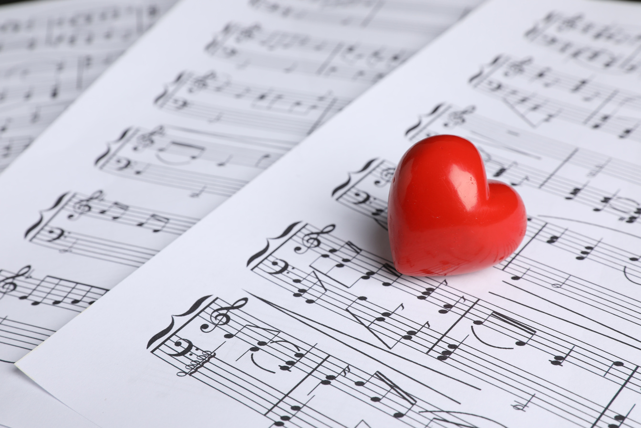
Η καρδιά σκέπτεται & η μουσική θεραπεύει
«Σε μια Καρδιολογική ΜΕΘ,
η επιλεγμένη χαλαρή, ήρεμη, ονειρική μουσική
μπορεί να βοηθήσει
σε ευεργετική μείωση
των καρδιακών παλμών
και της αρτηριακής πίεσης
κατά τη διάρκεια της νοσηλείας.»
Θανάσης Δρίτσας, MD, FESC, καρδιολόγος, Ωνάσειο Καρδιοχειρουργικό Κέντρο.

Slide 12
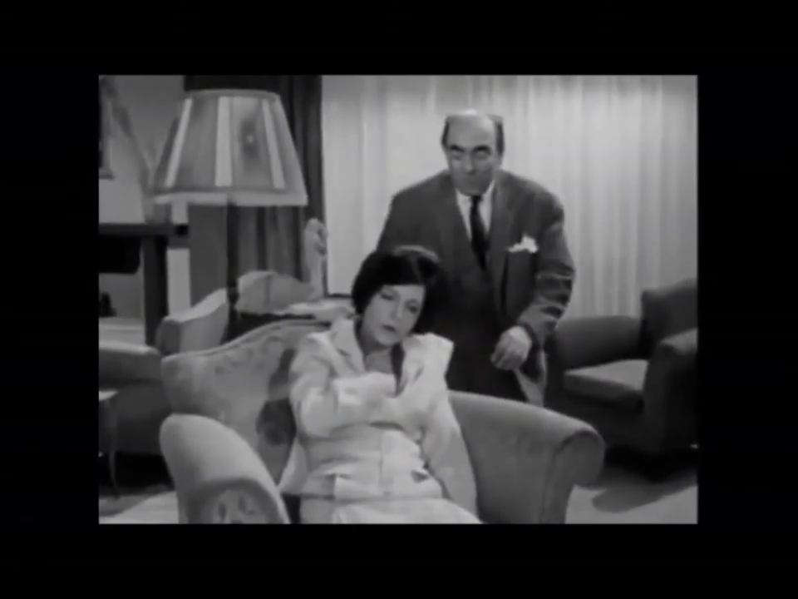
Όταν η καρδιά σκέπτεται και “πονάει”…
Απόσπασμα από την ταινία «Φωνάζει ο κλέφτης»,1965

Slide 13
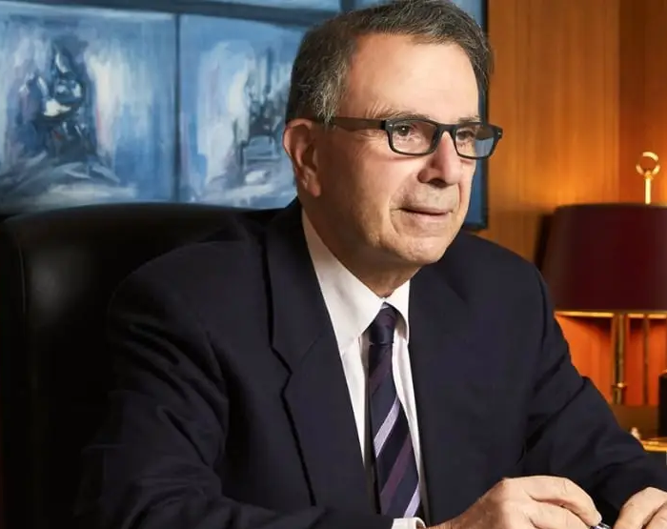
«Και εμείς που μελετάμε
την ψυχική υγεία του ανθρώπου
& εσείς που εξετάζετε το πιο ευάλωτο όργανο,
μας συνδέει το κόστος των οργανικών νοσημάτων & μας προσδιορίζει η ανάγκη για ευζωία»
Σας ευχαριστώ πολύ!

